Slide 1
PRESVEDČOVANIE V NAŠEJ SPOLOČNOSTI

Slide 2
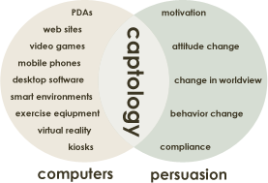
CAPTOLOGY
CAPT (Computers as persuasive technologies)
Dizajn, výskum a programová analýza interaktívnych počítačových produktov (web, mobilné telefóny, ďalšie zariadenia) pre účel zmeny postojov a ľudského správania

Slide 3
Súčasné projekty
Persuasive online video
(Youtube – politické kampane, reklama)
Psychology of Facebook
(ovplyvňovanie na sociálnych sieťach)
Peace Innovation & Technology
(Stanfordskí výskumníci veria vo svetový mier do tridsiatich rokov)
Web Credibility
(Ako zvýšiť kredibilitu webovej prezentácie)

Slide 6
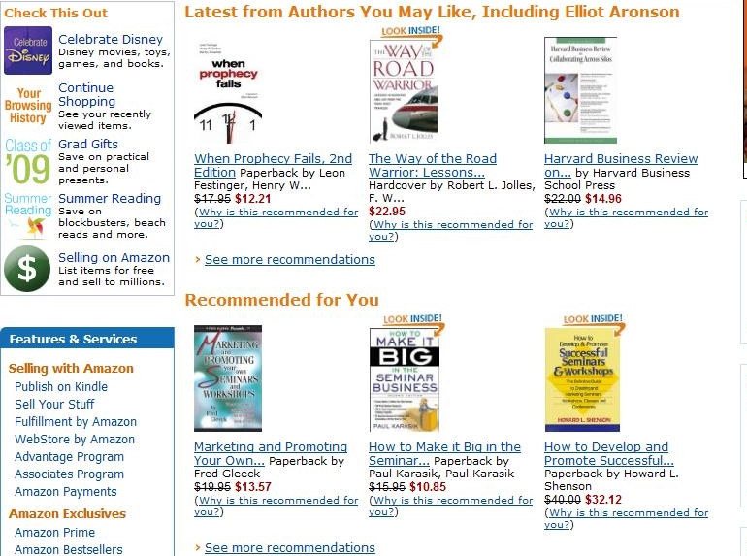
Captology

Slide 7
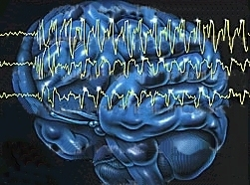
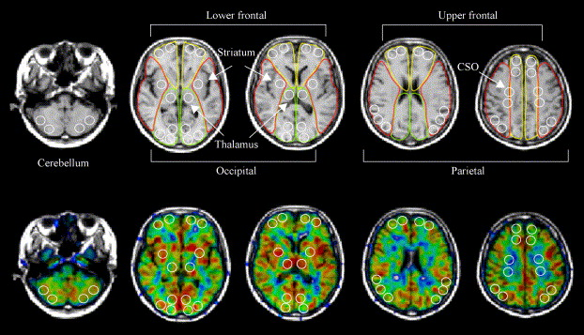
NEUROMARKETING
Neurovedy + Marketing = Neuromarketing
Štúdium senzomotorických, kognitívnych a afektívnych reakcií na marketingové stimuly prostredníctvom zobrazovacích metód
fMRI
EEG

Slide 8
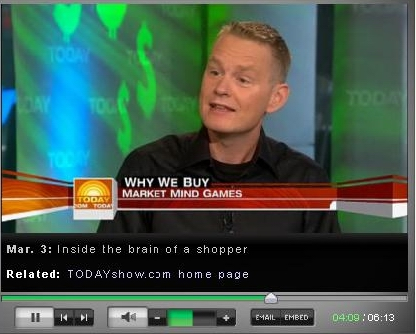
Neuromarketing
How do we react to in-store signs and promotions?
http://www.neurosciencemarketing.com/blog/articles/stores-shopping-cart.htm#more-431

Slide 9
Pepsi vs. Coca Cola
Montague, 2003
Blind test Pepsi vs. Coca Cola
Výsledky – neutrálna aktivita, preferencie 50:50
Oznámená značka
Výsledky – 75% preferovalo Coca Colu. Navyše pri pití Coca Coly sa výrazne aktivovaval mediálny prefrontálny kortex

Slide 10
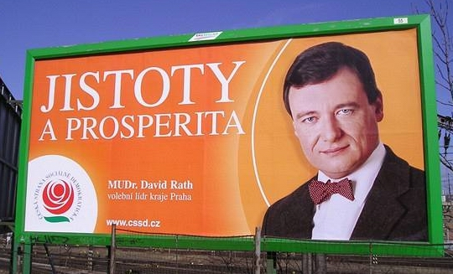
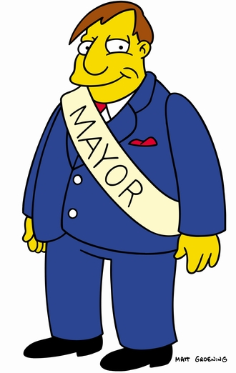
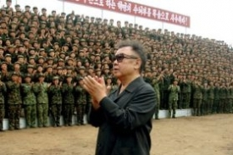
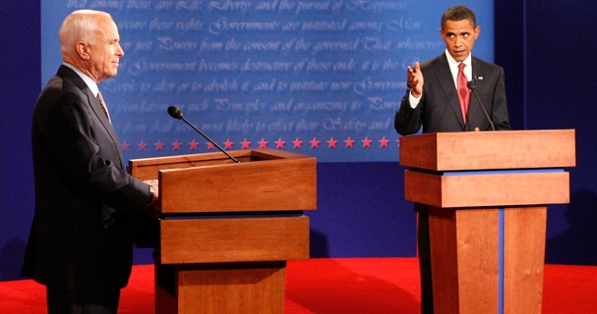
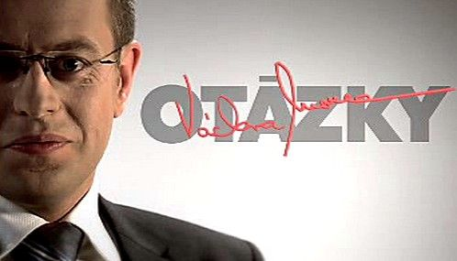
Politická komunikácia a presvedčovanie
Politická komunikácia je extrémne závislá na kultúrnom kontexte

Slide 11
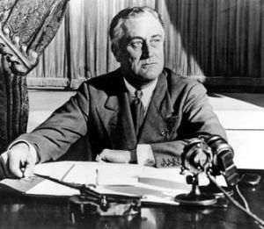
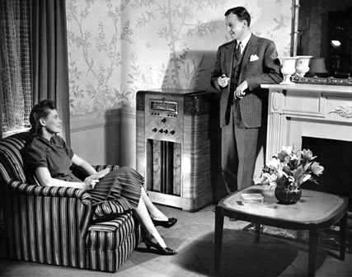
Politická komunikácia a technológie
Franklin D. Roosevelt a jeho Fireside chats (1933 - 1944)

Slide 12
Politická komunikácia a technológie

Slide 13
Politická komunikácia a technológie

Slide 14
Politická komunikácia a technológie

Slide 15
Politická komunikácia Štýly a stratégie
Incumbency Style
Symbolic Trapping of the Office
(legitimacy, competency, charisma of the office)
Creating pseudoevents to attract and control media attention
Consulting or negotiating with world leaders
Manipulating the economy or other important domestic issues
Endorsements by party and other important leaders
DISADVANTAGES of Running as Incumbent:
Run on own record
Public may blame them for all problems
Besides campaigning they have to do the job they’ve been elected for
There are much bigger expectations from them than from opponents

Slide 16
Political communication Styles and strategies
Challenger style:
Attacking the record of opponents
Taking the offensive position on issues
Calling for a change
Emphasizing optimism for the future
Speaking to traditional values rather than calling for value changes
Notes:
Taking the offensive position on issues Probing, questioning, challenging, attacking but never presenting concrete solutions for problems. It is the incumbent who has to defend. Challengers are not expected to solve the problem; they just have to say that they have got a plan.
Goldwater and McGovern did not understand the essential nature of the strategy and thus they lost. As they proposed specific proposals with details, they were subjected to intensive analysis, debated, refuted by opponents and media, and finally rejected as absurd.

Slide 17
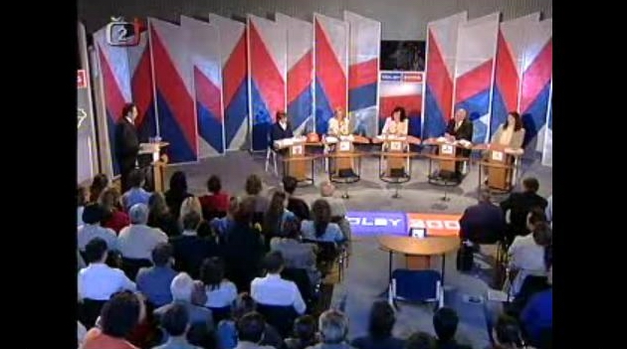
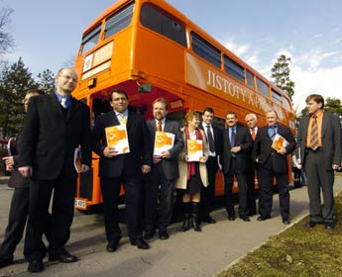
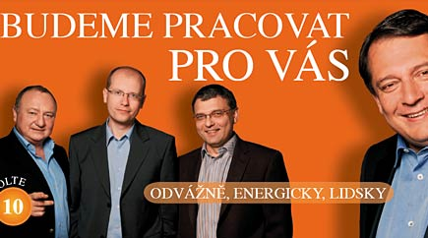
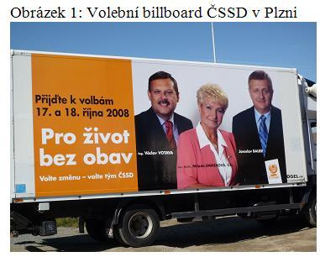
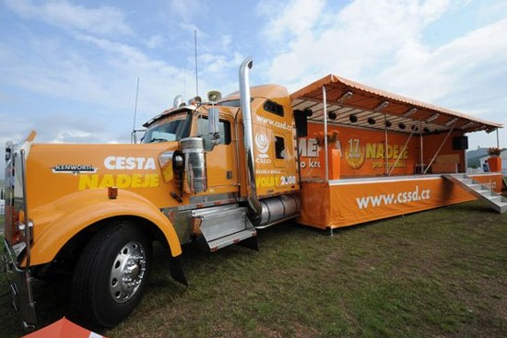
Dôležitosť politickej reklamy
KAMPAŇ MUSÍ BYŤ VIDIEŤ!!!

Slide 18
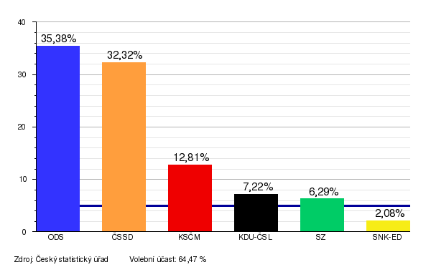
Dôležitosť politickej reklamy
Politické strany participujúce v OVM
ODS
ČSSD
KSČM
KDU-ČSL
SZ

Slide 19
O čom teda politická kampaň je?
Politická kampaň je hlavne o mobilizácii obvyklých voličov a získaní nerozhodnutých voličov.

